Slide 1
Іван Мартос
Підготувала
Учениця 10-Б класу
ЗОШ І-ІІІ ст. №11
М. Сміла
Відняк Людмила

Slide 2
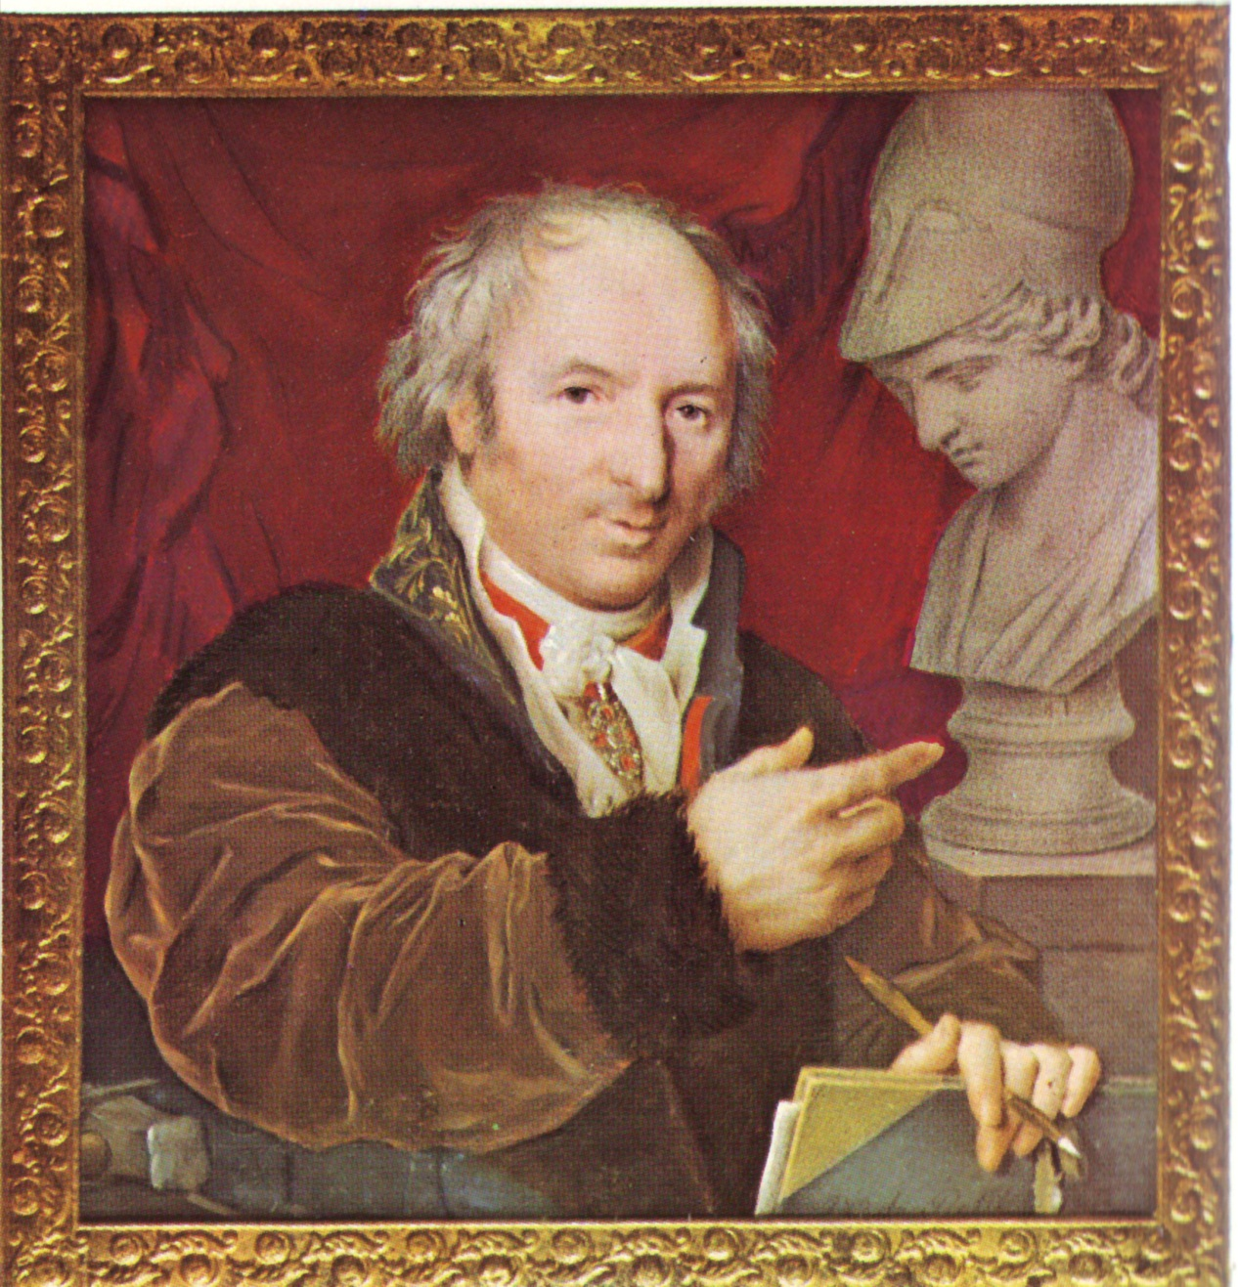
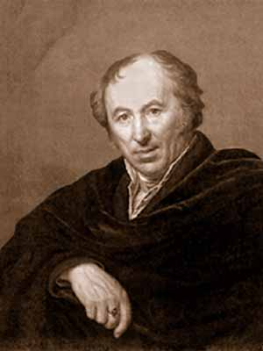
Іван Петрович Мартос
Народився в 1754 році у місті Ічні в козацькій родині.
Помер 5 квітня 1835 року в Петербурзі.

Slide 3
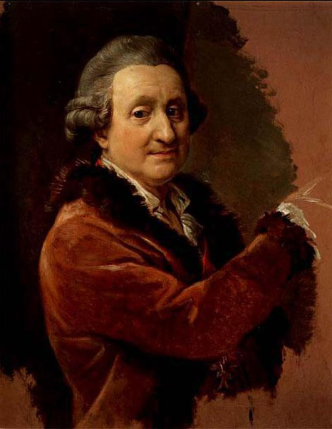
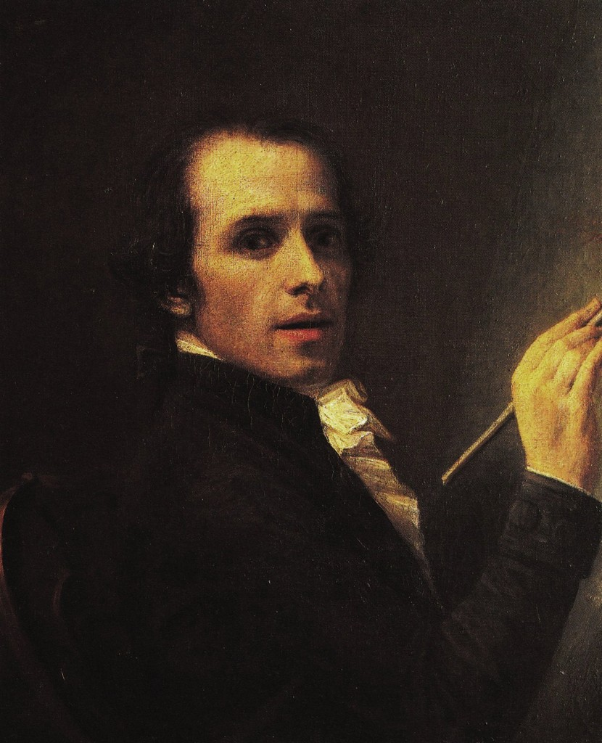
З 1764—73 навчався у Петербурзькій Академії Мистецтв у Л. Роллана і Н. Жілле. Але найбільш його хист до скульптури сформувався за кордоном, у Римі, в майстерні Антоніо Канови,там Мартос малював під проводом Помпео Батоні.
Помпео Батоні
Антоніо Канова

Slide 4
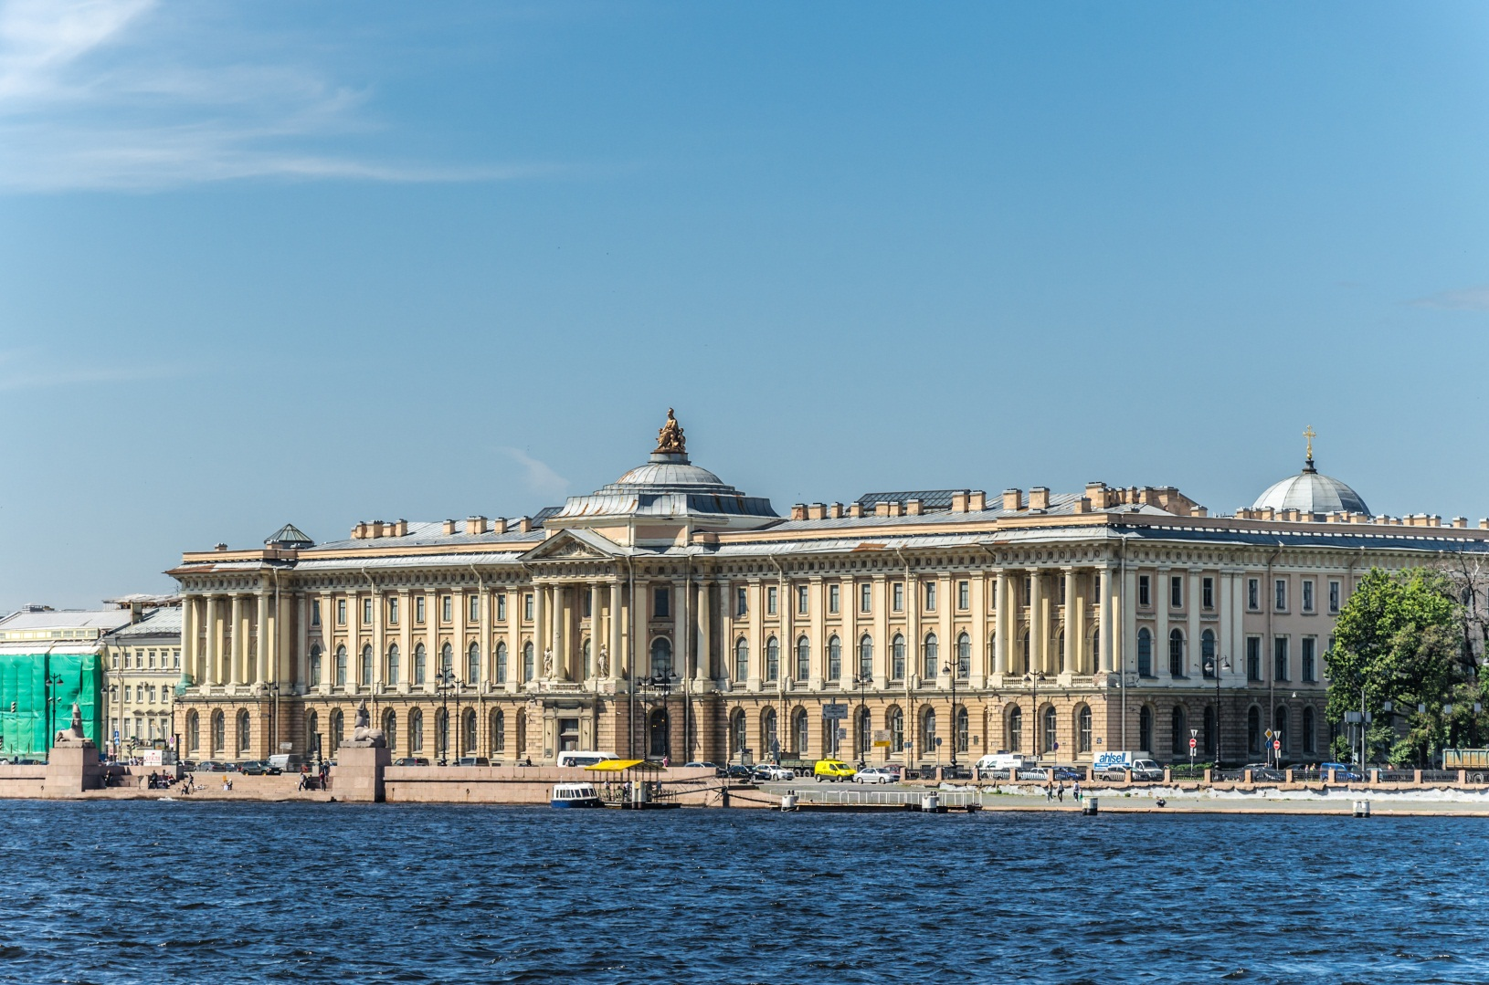
В 1779 р. Мартос повернувся до Петербурга вже як справжній майстер, скульптор. Тому був професором а пізніше — ректором (з 1814) в Академії мистецтв у Петербурзі.
Академія
Мистецтв
У Петербурзі

Slide 5
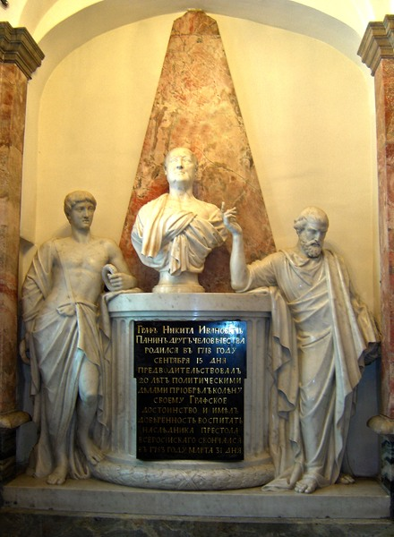
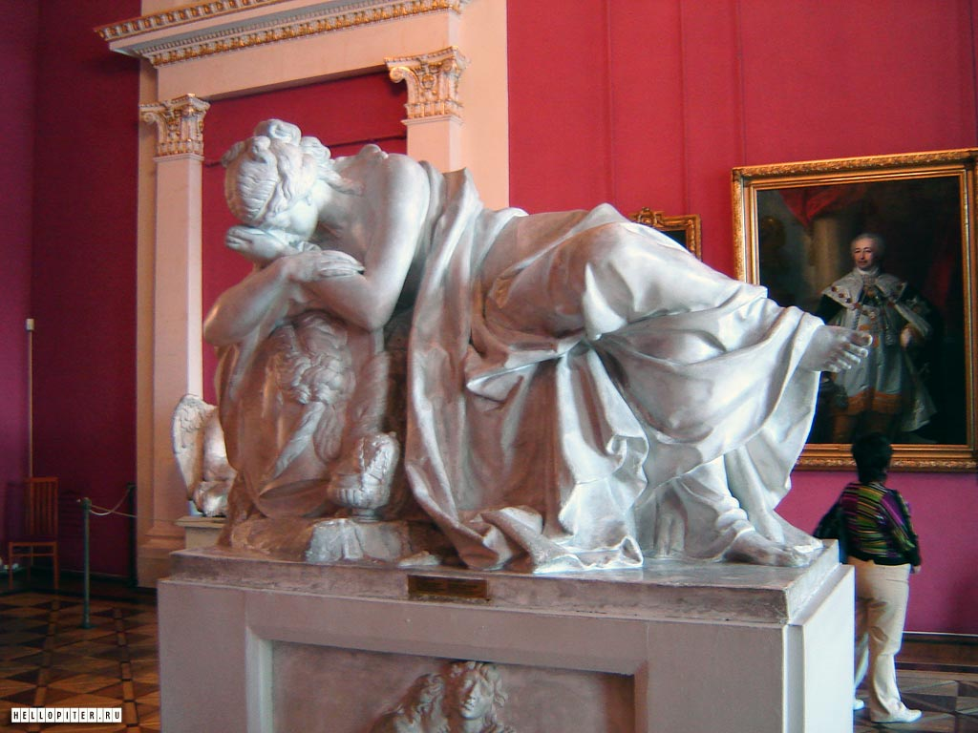
Творчість
Для його надгробних пам'ятників раннього періоду характерні строга архітектоніка композиції, тонке моделювання форм, майстерне поєднання високого і низького рельєфу.
Надгробок Е. С. Куракіной
Надгробок Н. І. Паніна

Slide 6
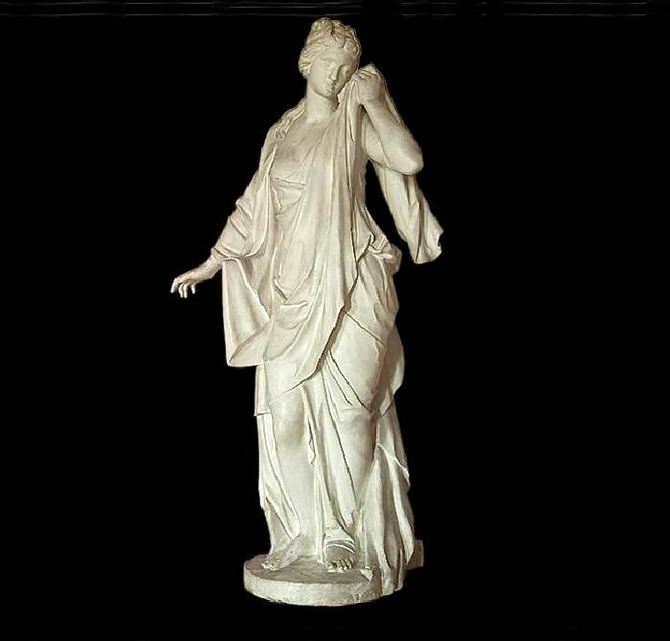
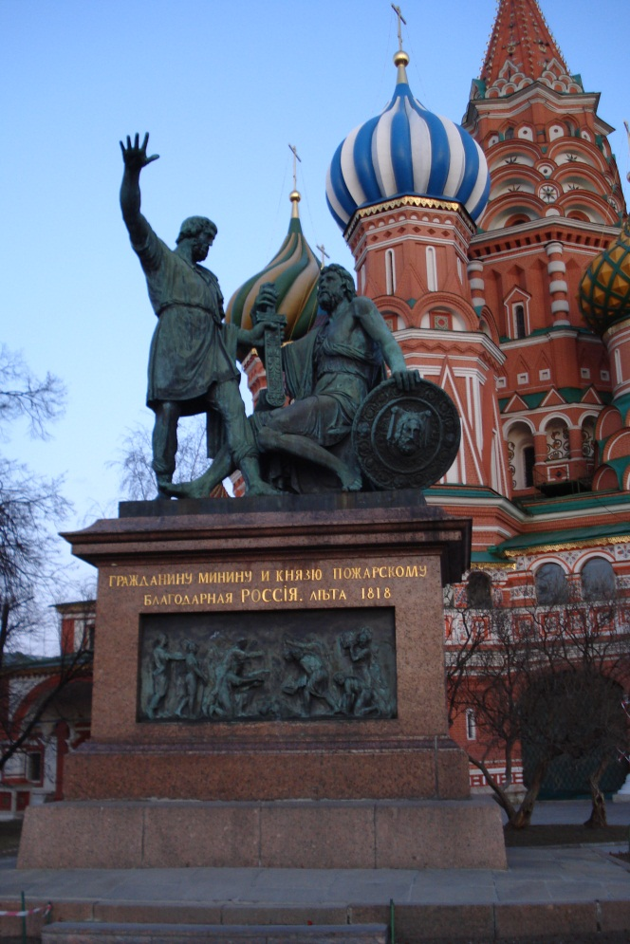
Твори Мартоса зрілого періоду відрізняються загальною монументальністю форм, органічним зв'язком з архітектурним середовищем ясною замкнутістю композиції, лаконічною виразністю силуету.
Надгробок І. Гагаріної
Пам'ятник Кузьмі Мініну та Дмитру Пожарському (Москва)

Slide 7
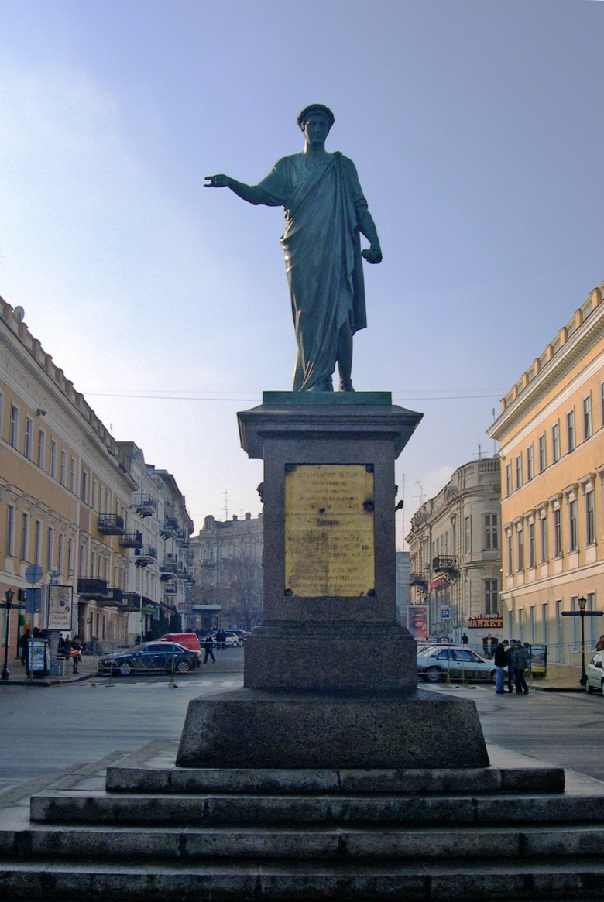
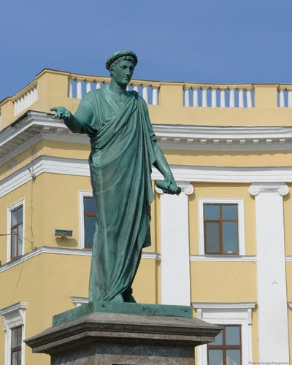
В пізній творчості Мартоса стають помітні нотки ригоризму, схильність до надмірної узагальненості форм і в той же час до дріб'язковості в деталях.
Пам’ятник герцогу де Рішельє в Одесі.

Slide 8
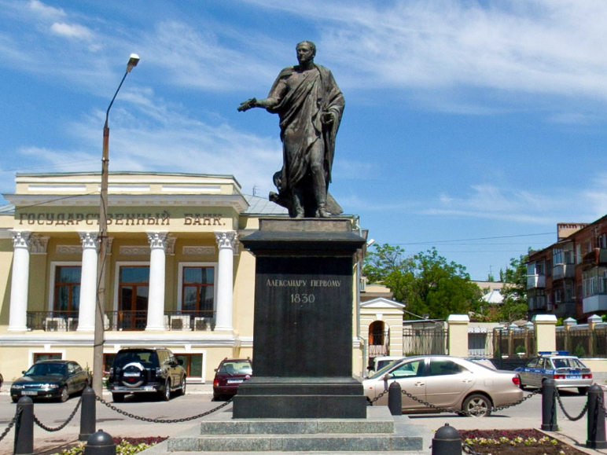
Пам'ятник Олександру I в Таганрозі (1828—1831)

Slide 9
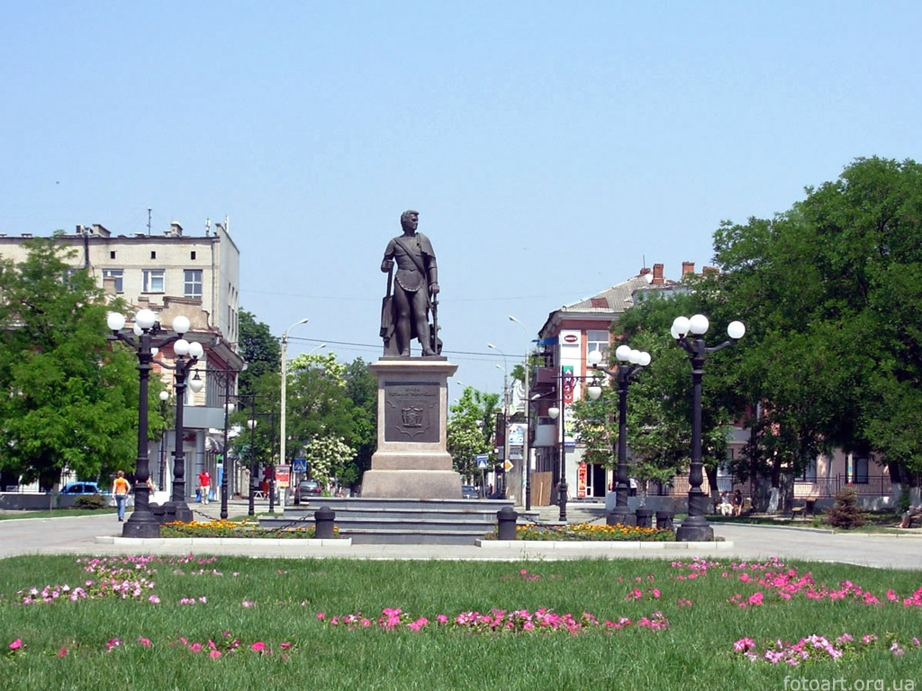
Пам'ятник князеві Потьомкіну в Херсоні 1829-1835

Slide 10
Джерела
http://uk.wikipedia.org/wiki/%D0%9C%D0%B0%D1%80%D1%82%D0%BE%D1%81_%D0%86%D0%B2%D0%B0%D0%BD_%D0%9F%D0%B5%D1%82%D1%80%D0%BE%D0%B2%D0%B8%D1%87
http://www.kplavra.kiev.ua/Martos__Ivan__Petrovich_.html
http://uk.rodovid.org/wk/%D0%97%D0%B0%D0%BF%D0%B8%D1%81:399718

